Slide 1
網站設計步驟
第二講

Slide 2
授課大綱
瞭解設計網站的步驟
熟悉網頁的基本組成元素

Slide 3
架構網站簡要步驟
確定網站設立目的
規劃網站架構
蒐集相關資料、圖片
規劃網頁配置與內容
網頁製作及發佈、測試
網站的更新與維護

Slide 4
確定網站設立目的
網站設立目的(公司、個人)
主要目標對象(瀏覽族群)
從對象決定設計風格

Slide 5
網站設立目的
公司網站
建立品牌形象
增加曝光率
網路行銷
網路購物
客戶服務
個人網站
分享個人生活
宣揚個人理念
展示自己作品
廣結善緣
學習討論

Slide 6
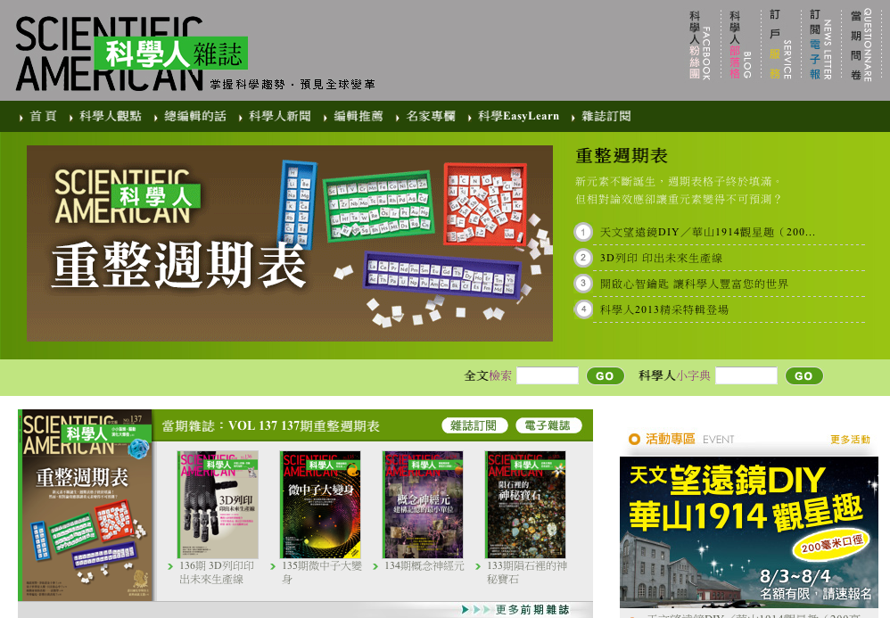
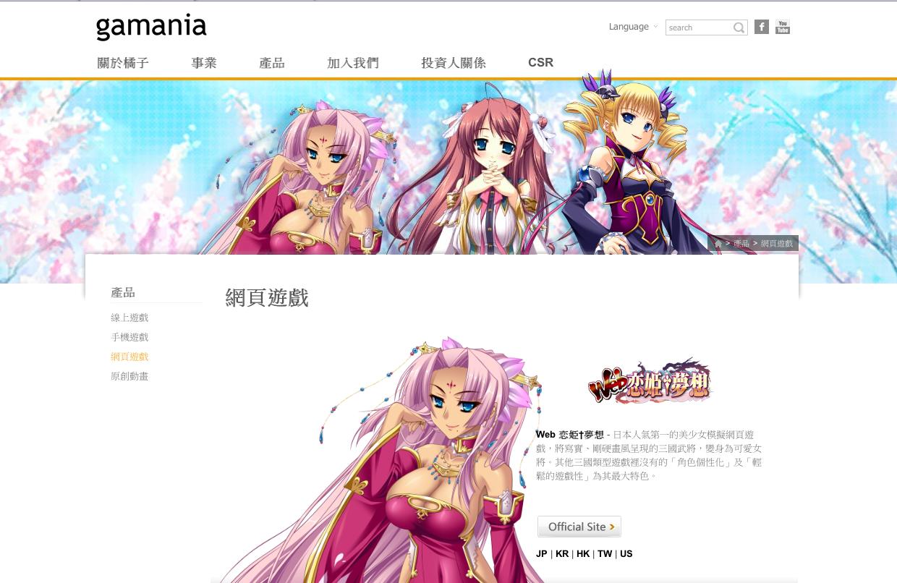
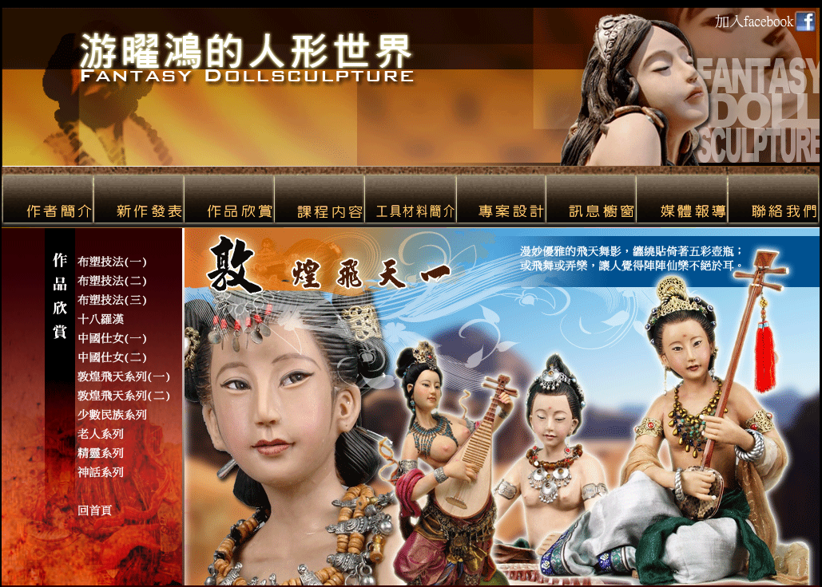

目標對象→網頁風格
瀏覽族群
網站呈現的內容
版面配置方法
設計風格

Slide 7
架構網站簡要步驟
確定網站設立目的
規劃網站架構
蒐集相關資料、圖片
規劃網頁配置與內容
網頁製作及發佈、測試
網站的更新與維護

Slide 8
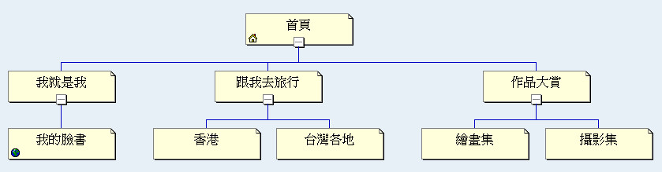
規劃網站架構
篩選必要資訊並分類
製作網站架構

Slide 9
架構網站簡要步驟
確定網站設立目的
規劃網站架構
蒐集相關資料、圖片
規劃網頁配置與內容
網頁製作及發佈、測試
網站的更新與維護

Slide 10
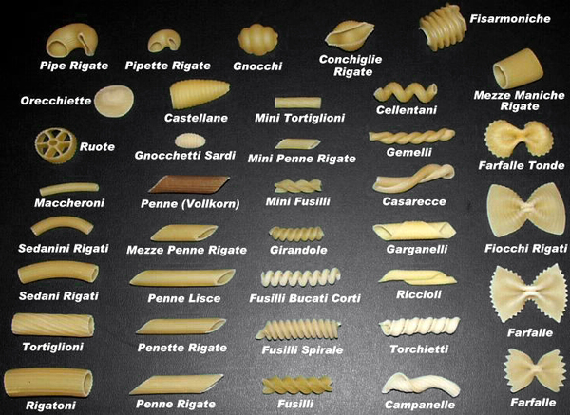

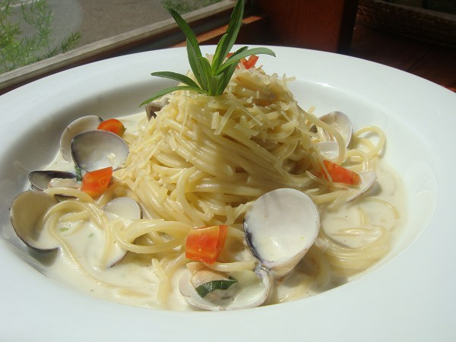
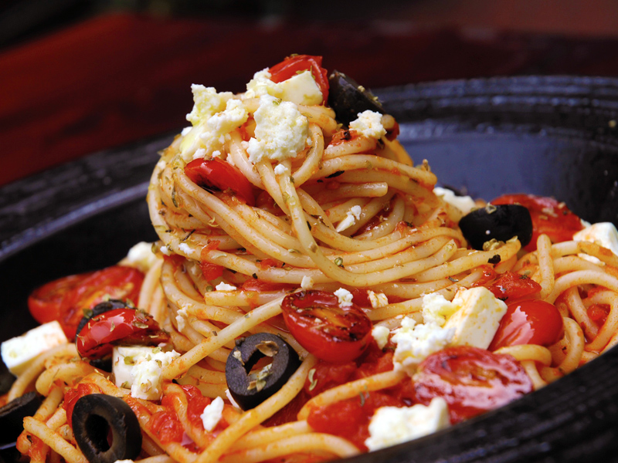




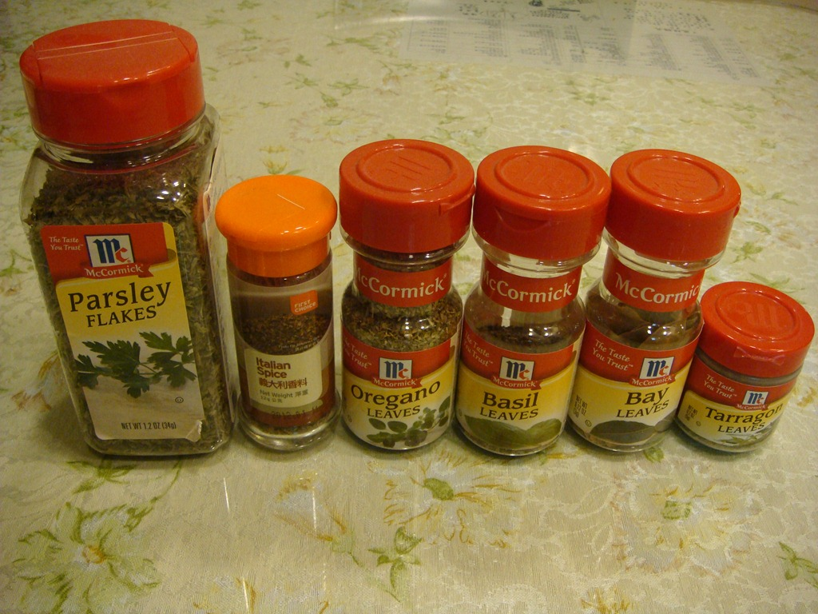

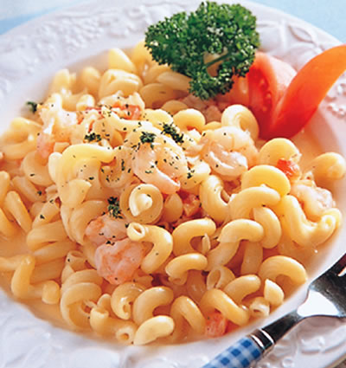
蒐集相關資料、圖片
大量蒐集資料，圖片
整理、分類、篩選

Slide 11
架構網站簡要步驟
確定網站設立目的
規劃網站架構
蒐集相關資料、圖片
規劃網頁配置與內容
網頁製作及發佈、測試
網站的更新與維護

Slide 12
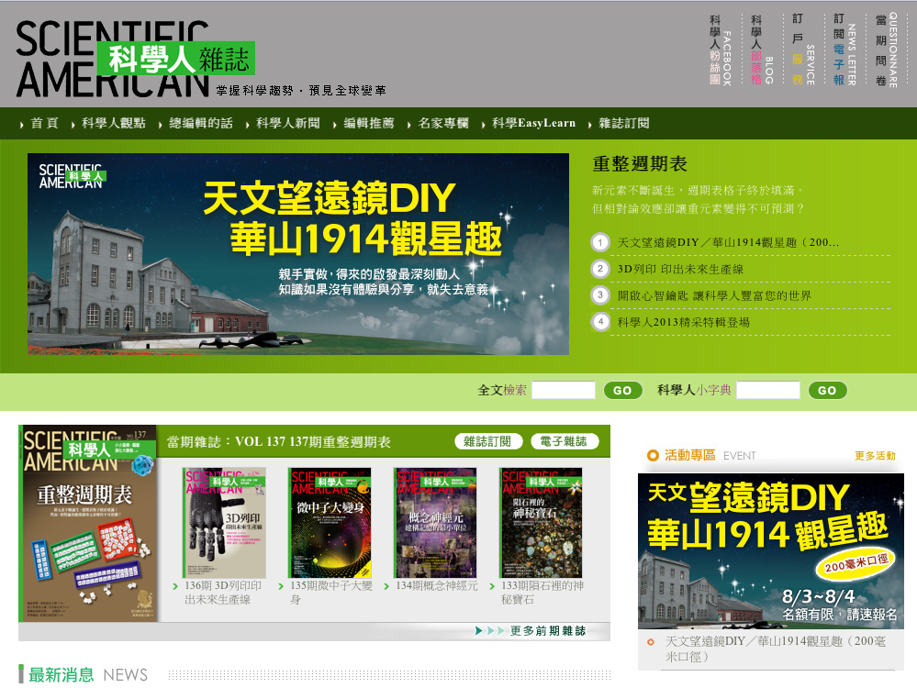
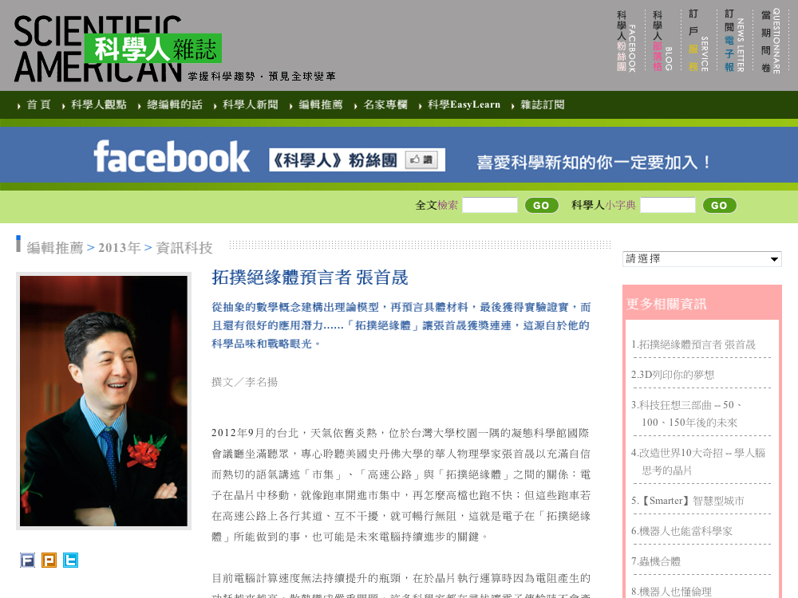
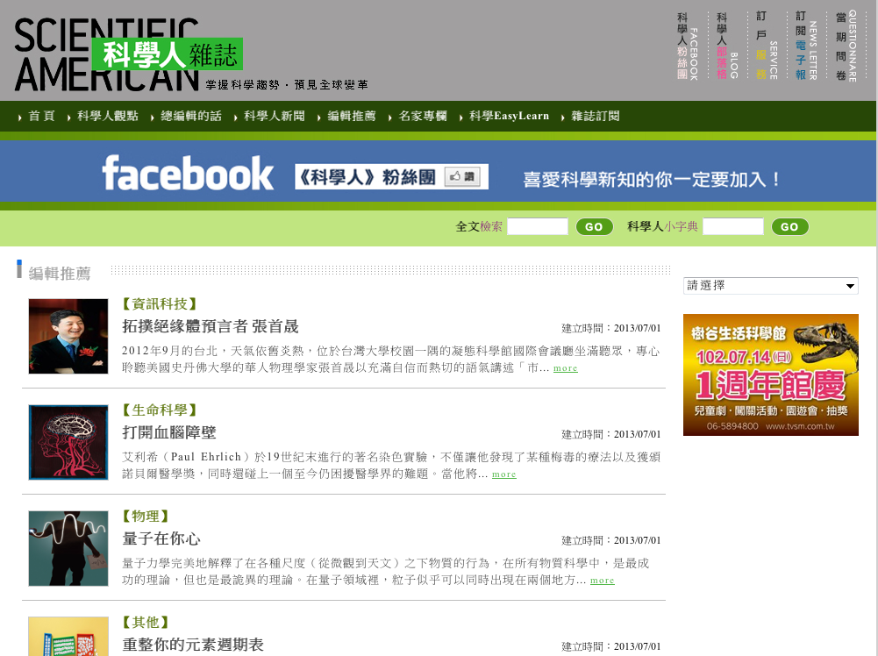
規劃網頁配置與內容
規劃一致的網頁配置區域
為各網頁的內容規劃版面

Slide 13
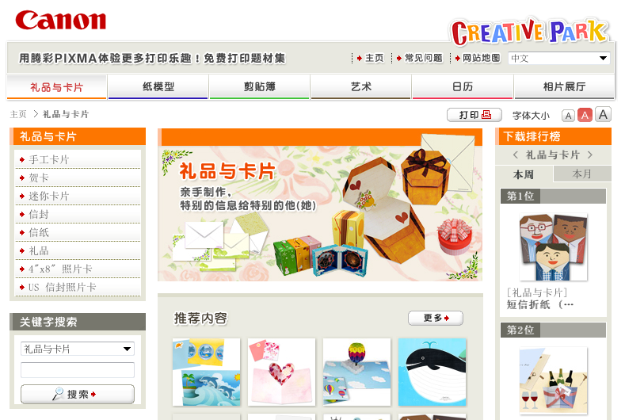
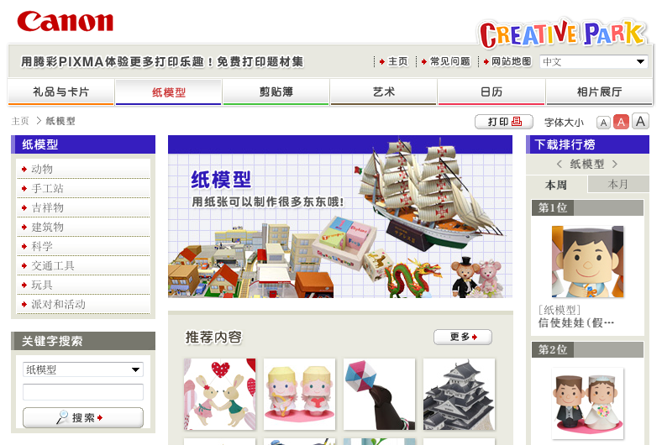
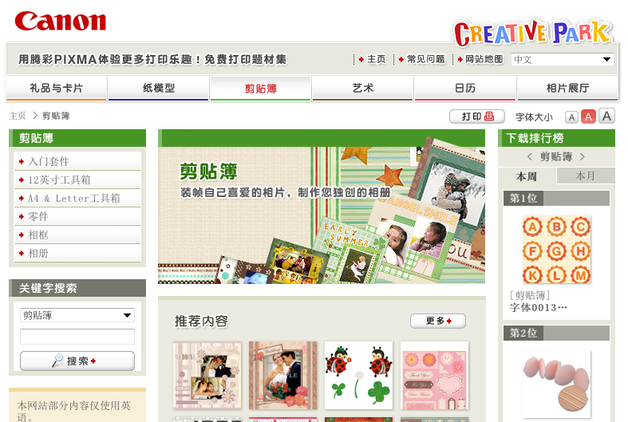
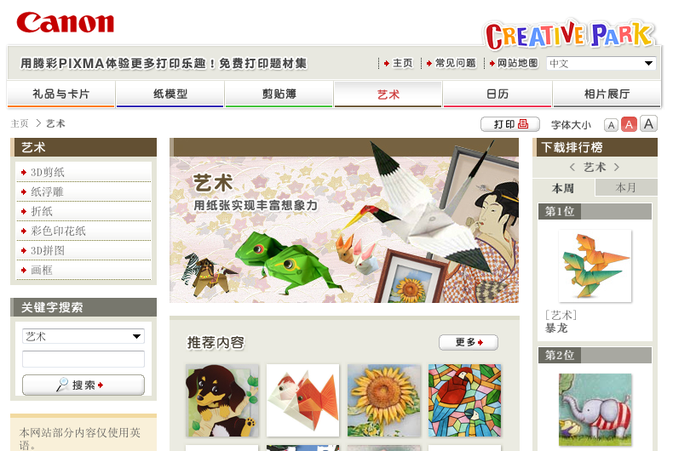
規劃網頁配置與內容
規劃一致的網頁配置區域
為各網頁的內容規劃版面

Slide 14
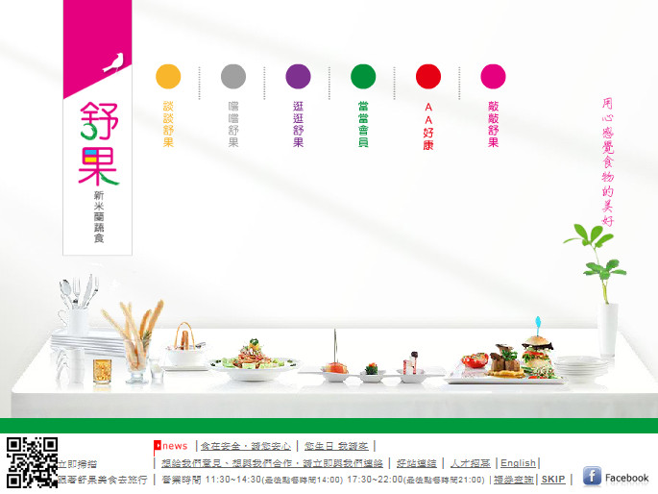
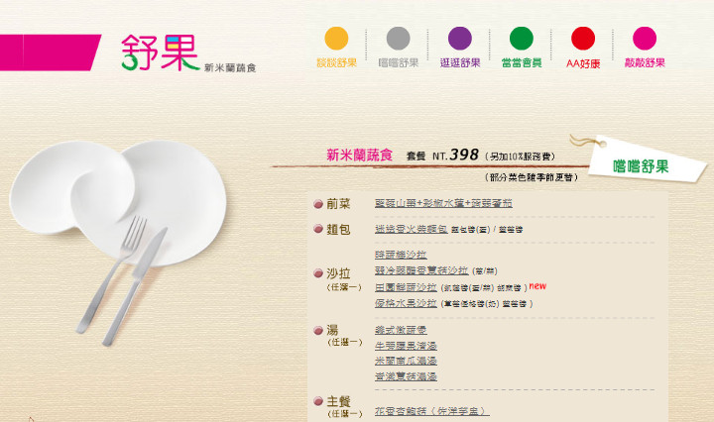
規劃網頁配置與內容
規劃一致的網頁配置區域
為各網頁的內容規劃版面

Slide 15
架構網站簡要步驟
確定網站設立目的
規劃網站架構
蒐集相關資料、圖片
規劃網頁配置與內容
網頁製作及發佈、測試
網站的更新與維護

Slide 16

網頁製作及發佈、測試
網頁製作
網頁發佈
網頁測試
SharePoint Designer
Dreamweaver
Web site
網站
設計完成
之網頁

Slide 17
架構網站簡要步驟
確定網站設立目的
規劃網站架構
蒐集相關資料、圖片
規劃網頁配置與內容
網頁製作及發佈、測試
網站的更新與維護

Slide 18
網站的更新與維護
網站 更新與維護
網頁製作
網頁測試
網頁發佈
網頁更新

Slide 19
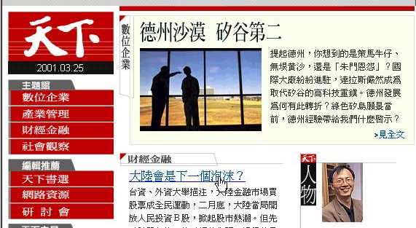
網頁構成的元素
文字
超連結
圖片

Slide 20
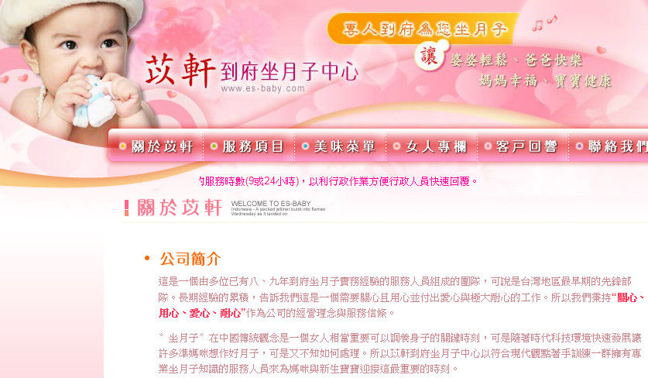
文字
配合目的選擇字型
內文(系統預設的字型為主)
內文標題(加大、加粗、斜體)
網頁標題或企業識別標題 (圖形文字為主)
網頁標題
內文標題
內文

Slide 21
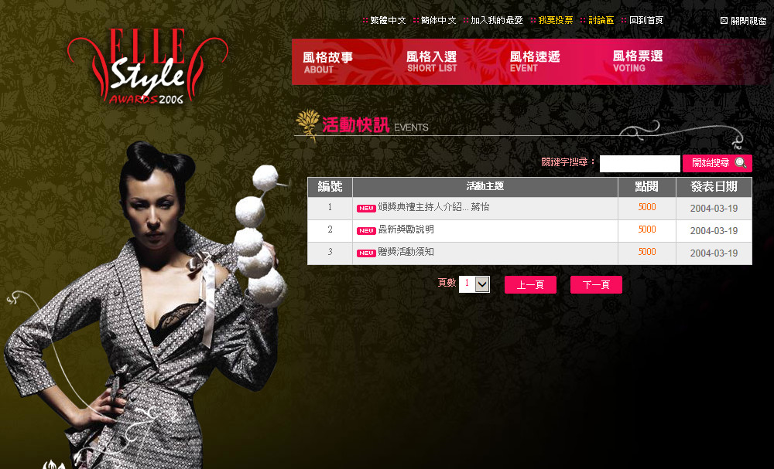

圖像
圖像格式:JPG、GIF、PNG
圖像讓人視覺更強烈

Slide 22

超連結
超連結是網頁核心價值之一
打破傳統線性傳播方式
文字超連結
圖片超連結

Slide 23
結 語
瞭解設計網站的步驟(六步驟)
熟悉網頁的基本組成元素 (文字、圖片、超連結)

